Slide 1
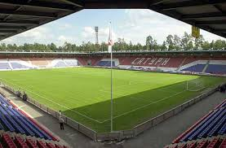
Краткосрочный проект «Спортивные сооружения Москвы»
Из опыта работы воспитателей:
Коваленко Л.В.

Slide 2
Проект«Спортивные сооружения Москвы»
Руководитель проекта: Коваленко Л.В.
Исполнители проекта: дети,
Сроки реализации проекта: январь 2014г.-февраль 2014г.

Slide 3
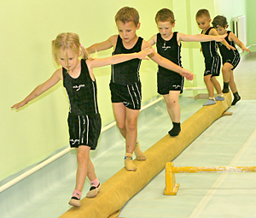
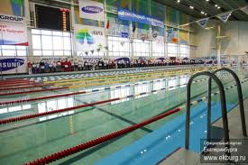
Цели проекта:
Повышение интереса детей к физической
культуре и здоровому образу жизни.

Slide 4
Задачи проекта:
Активизировать познавательные
процессы: расширить кругозор детей
через обсуждение и участие
спортивного мероприятия.
Вызвать желание у всех детей
участвовать в соревнованиях.
Формировать волевые качества:
выдержку, силу, ловкость, воспитывать
желание побеждать и сопереживать.

Slide 5
Этапы проектной деятельности:
I – подготовительный –Определение целей, задач, изучение литературы, составление плана деятельности.
II – основной - практическая деятельность.
III – анализ, итог.
Соотношение полученных результатов с поставленными задачами, презентация проекта

Slide 6
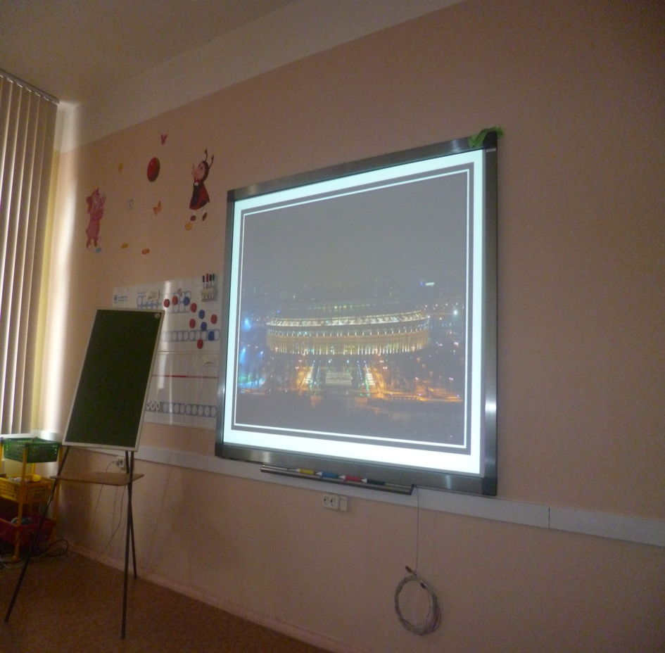
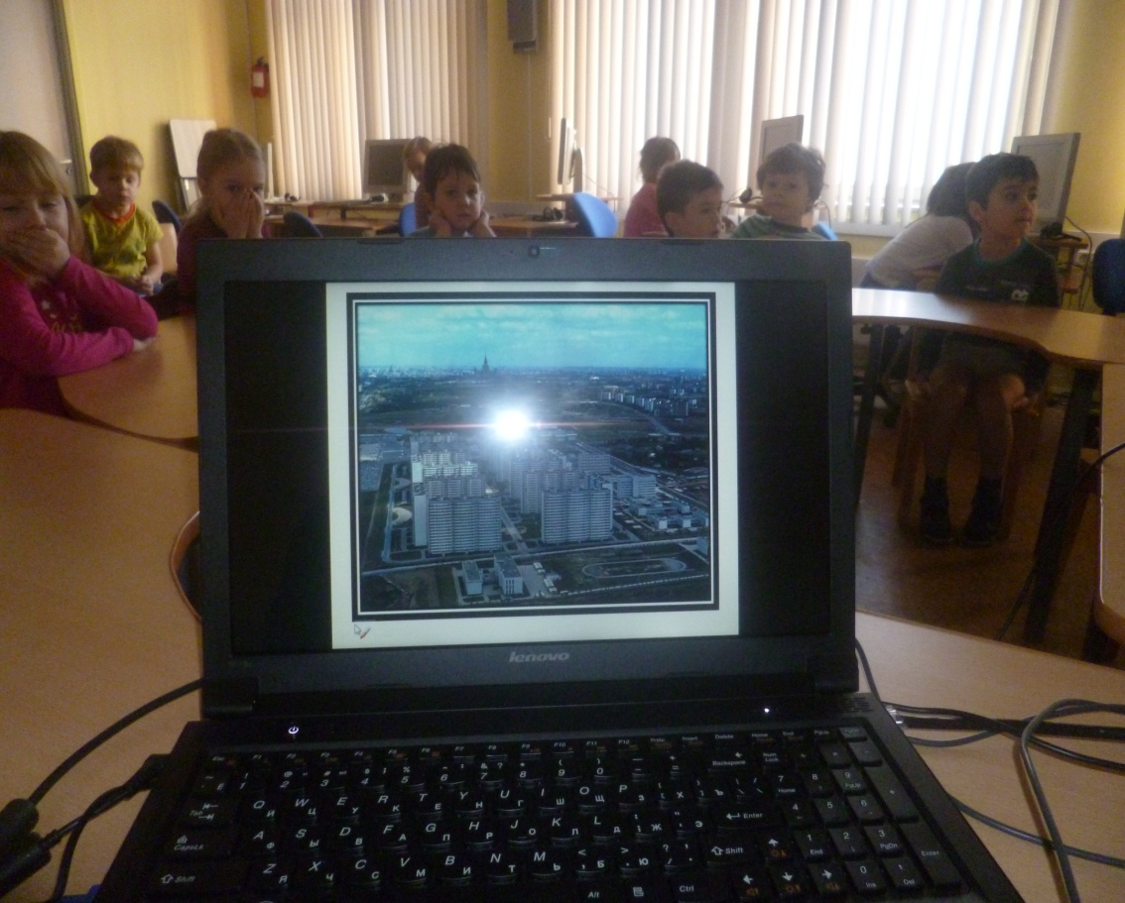
Реализация проекта:
Учебно-познавательная деятельность.

Slide 7
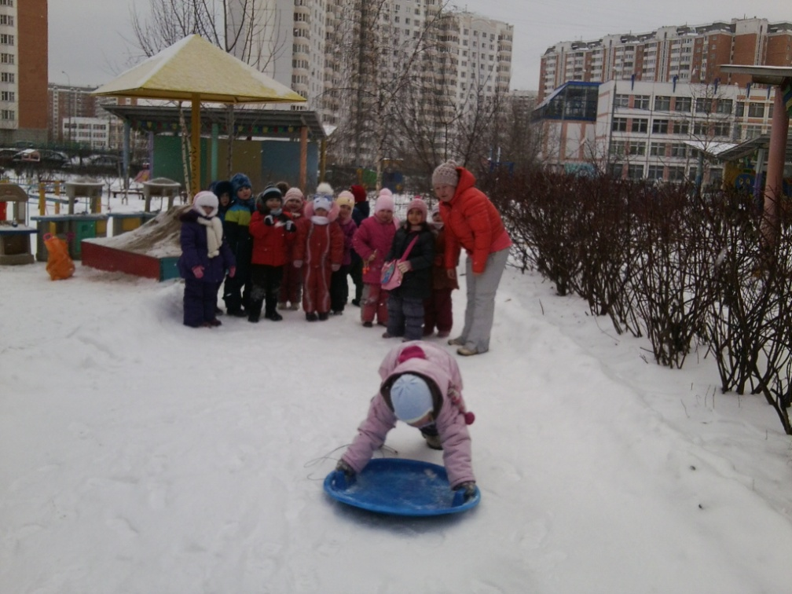
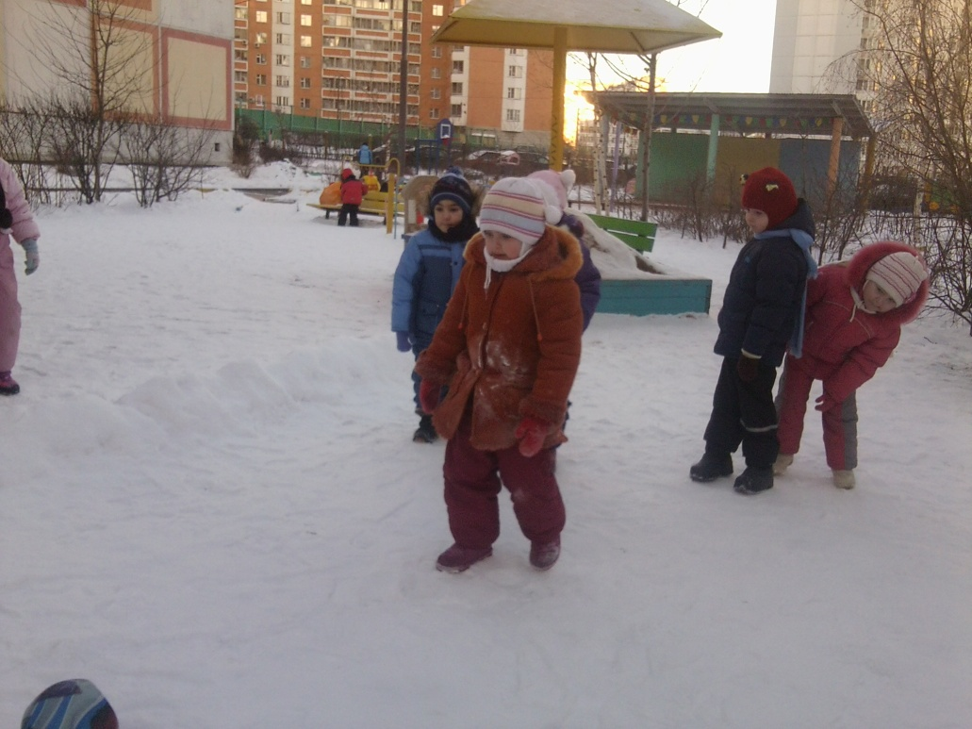
Реализация проекта:
Игровая деятельность.

Slide 8
ИТОГИ ПРОЕКТА:
Дети стали иметь представление о спортивных сооружениях Москвы.
Дети получили новые знания о зимних забавах и видах спорта с помощью наглядного материала и компьютерных технологий, узнали о Летних Олимпийских играх, проведенных в Москве.
Для детей и их родителей были созданы условия для мотиваций вести активный здоровый образ жизни.

Slide 9
